Slide 1
소개
호텔 리뷰 데이터를 분석하여 리뷰어 점수를 예측합니다.

Slide 2
목적
1. 데이터 탐색
2. 텍스트 전처리 및 토픽 모델링
3. 모델 성능 비교 및 점수 예측

Slide 3
데이터셋 개요
미국 리뷰어 데이터를 사용
총 데이터 개수: 35437

Slide 4
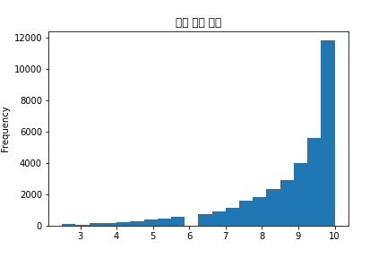
리뷰 점수 분포

Slide 5
텍스트 전처리
전처리 단계:
1. 소문자 변환
2. 불용어 제거
3. 표제어 추출
4. 품사 필터링

Slide 6
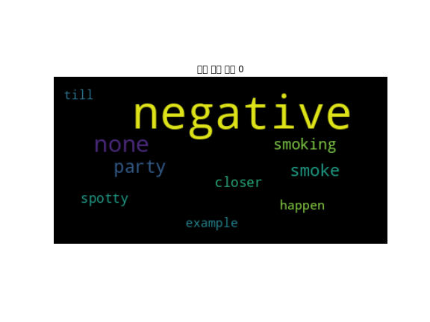
부정 리뷰 토픽 0

Slide 7
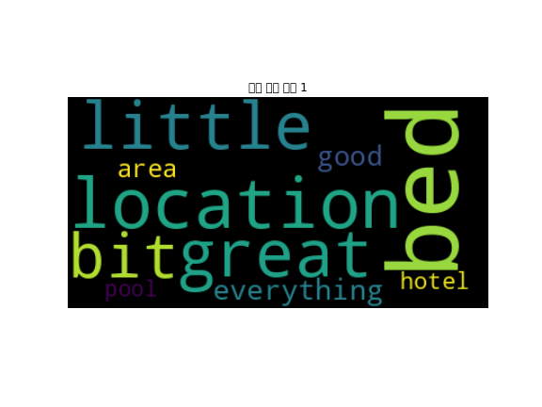
부정 리뷰 토픽 1

Slide 8
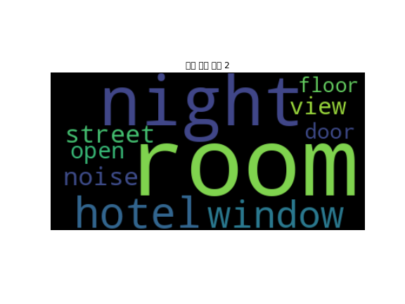
부정 리뷰 토픽 2

Slide 9
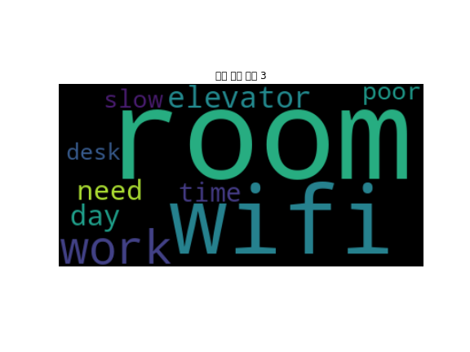
부정 리뷰 토픽 3

Slide 10
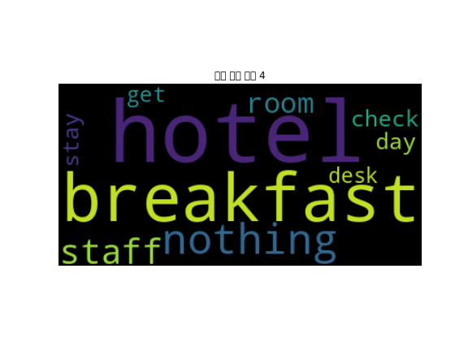
부정 리뷰 토픽 4

Slide 11
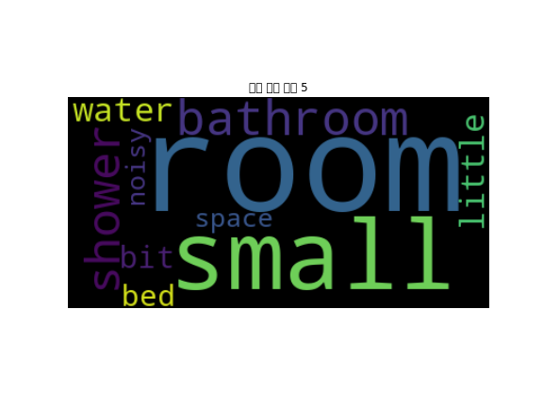
부정 리뷰 토픽 5

Slide 12
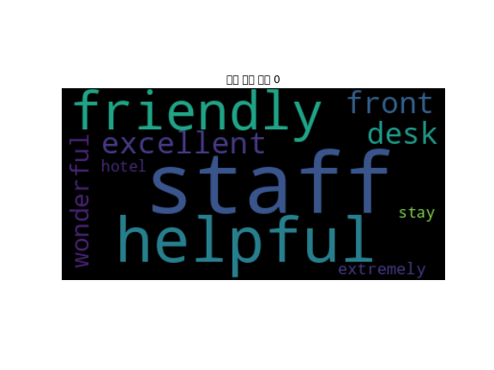
긍정 리뷰 토픽 0

Slide 13
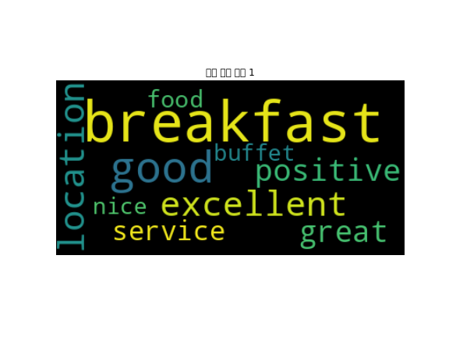
긍정 리뷰 토픽 1

Slide 14
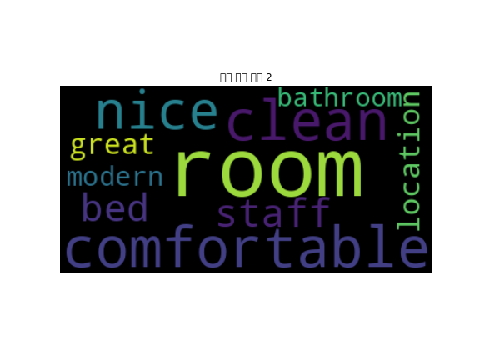
긍정 리뷰 토픽 2

Slide 15
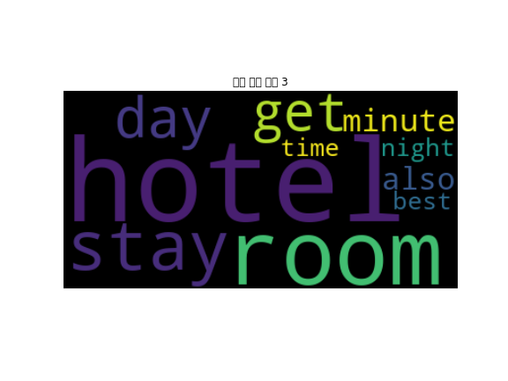
긍정 리뷰 토픽 3

Slide 16
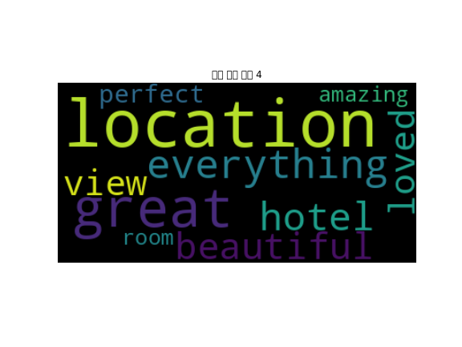
긍정 리뷰 토픽 4

Slide 17
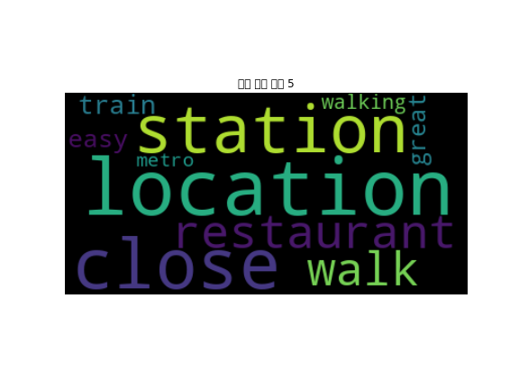
긍정 리뷰 토픽 5

Slide 18
모델링 결과
LightGBM MSE: 1.1654
Ridge 회귀 MSE: 1.2167
로지스틱 회귀 정확도: 0.9087

Slide 19
R² 점수
LightGBM R²: 0.4935
Ridge 회귀 R²: 0.4712

Slide 20
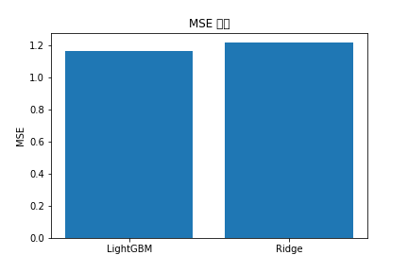
MSE 비교

Slide 21
결론
1. LightGBM이 가장 낮은 MSE로 성능이 우수함
2. Ridge 회귀는 간단한 대안으로 사용 가능
3. 로지스틱 회귀는 긍정/부정 분류에 적합

Slide 22
추천 사항
1. LightGBM을 점수 예측에 사용
2. 추가 피처를 활용해 모델 최적화
3. 데이터 확장을 통해 일반화 성능 향상

